Slide 1


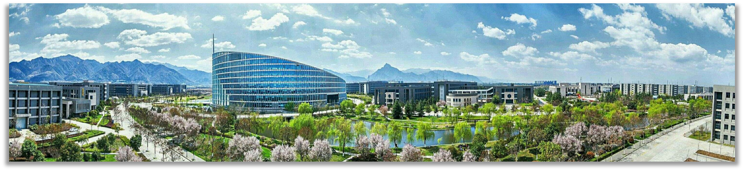
编译系统设计决赛答辩(ARMv7)
队 伍： | 正道的光
队 员： | 苗潼超 谭钰蓁 袁竟程 马丁
指导老师： | 曾雷杰 林奕
汇报时间： | 2024/08/21

Slide 2


目录
1
系统架构
2
前端设计
3
机器无关优化
4
后端优化
5
对调试器的支持
6
测试结果

Slide 3
1.系统架构
机器无关优化
源代码
常量合并
死代码删除
Arm汇编代码
循环倒置
复写传播
前端
后端
内联替换
懒惰代码移动
Flex&Bison
树模式匹配指令选择
全局变量局部化
运算符强度削减
AST
线性扫描/图着色寄存器分配
SSA形式构建
SSA形式消去
线性IR
稀疏条件常量传播
循环展开
条件指令
全局值编号
树高平衡
消除无用控制流
弱强度削减

Slide 4
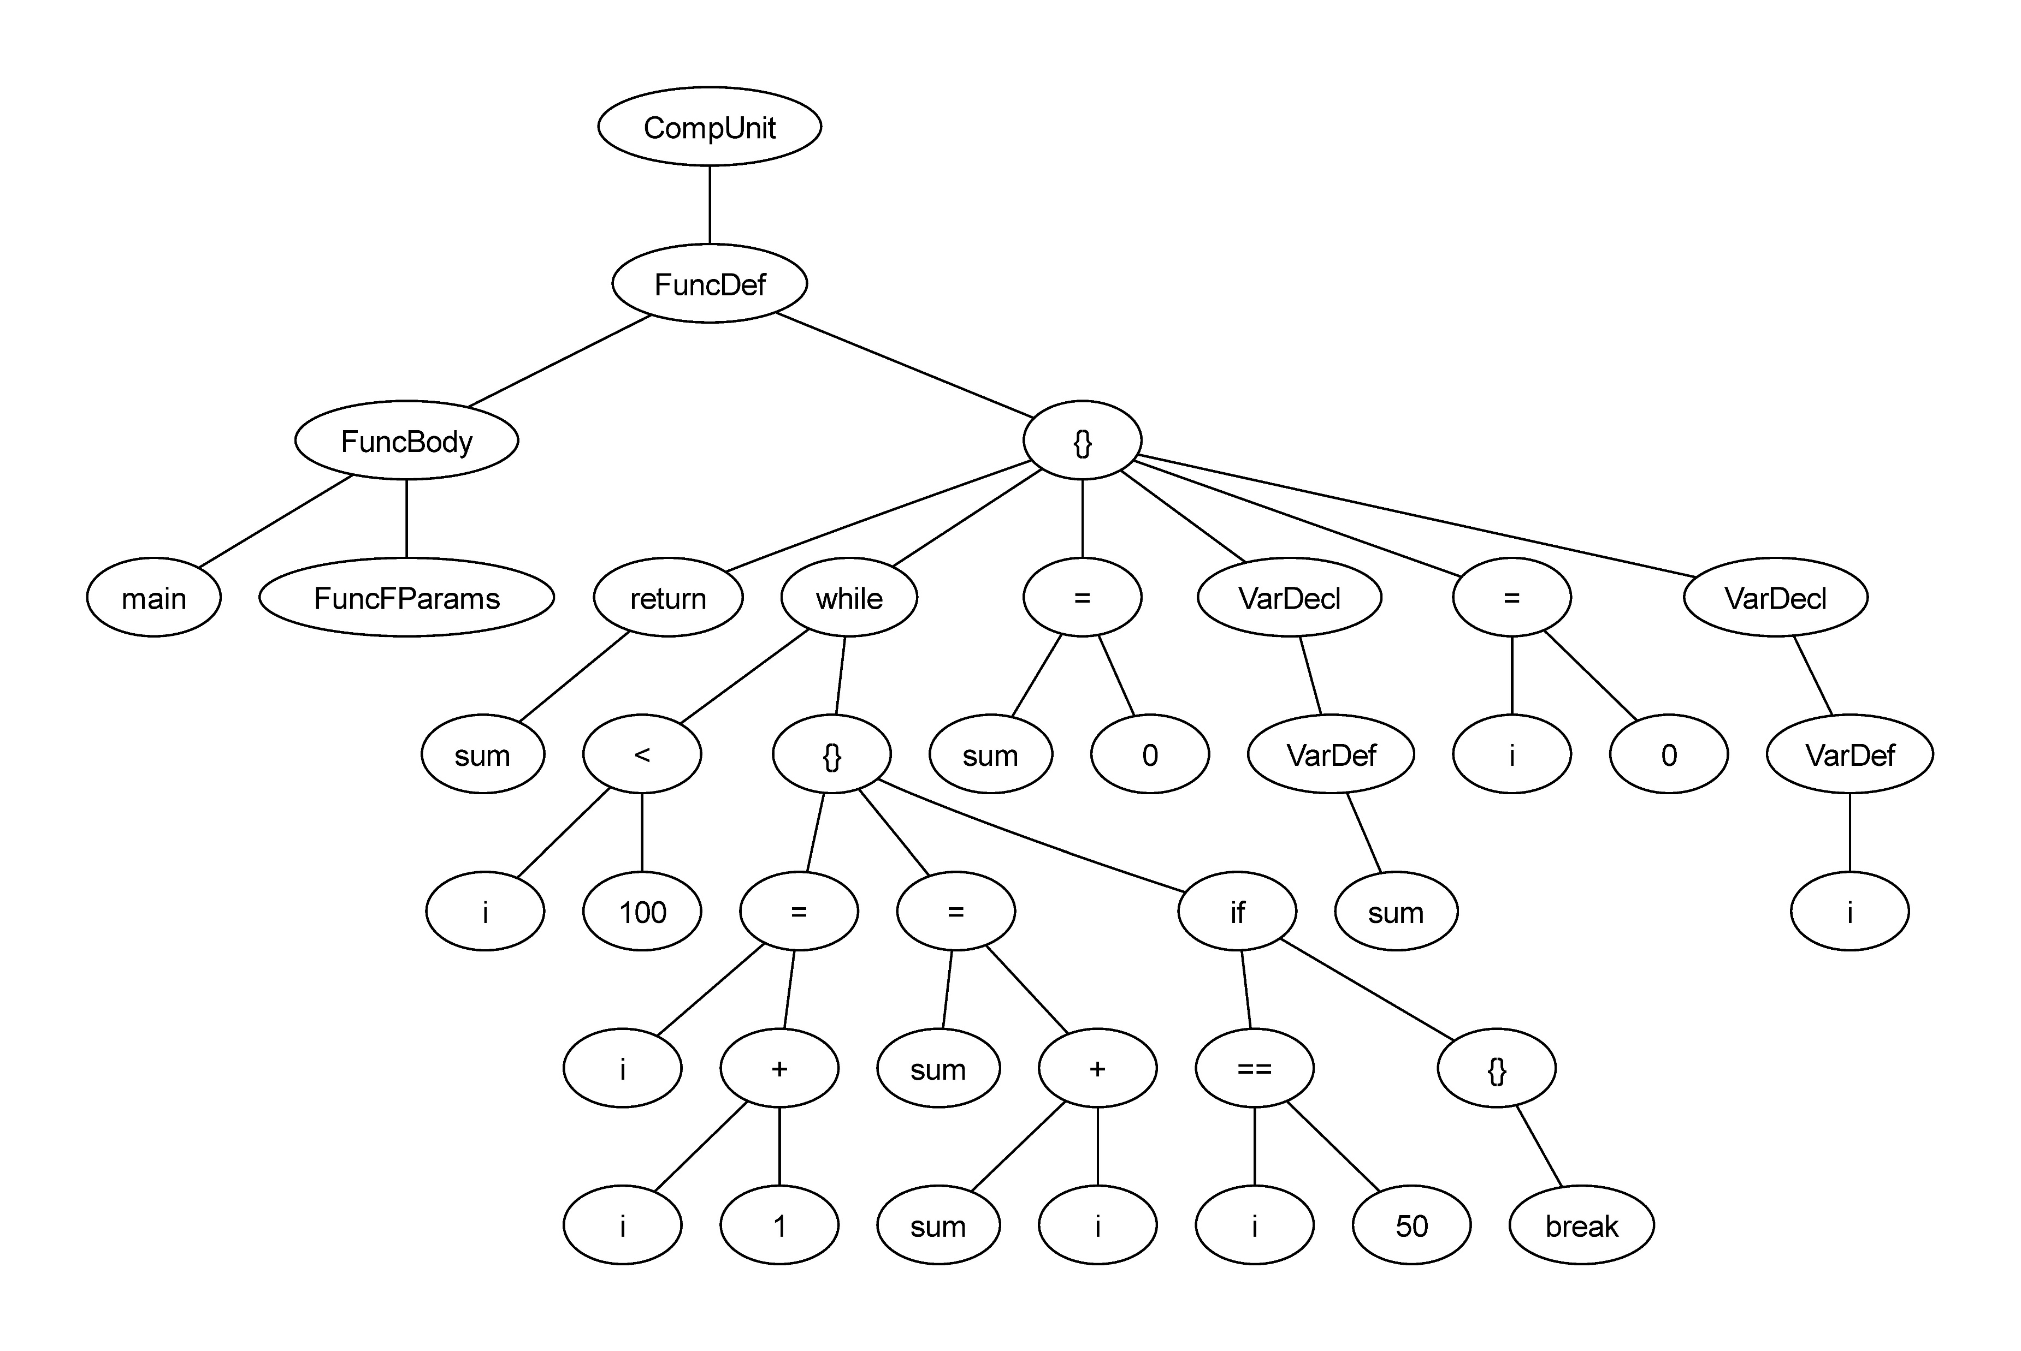
2.前端设计
AST:
通过Flex&Bison，根据SysY语言的文法，进行词法分析、语法分析，生成AST

Slide 5
3.机器无关优化
生成控制流图，进行控制流分析
int main(){
int a = 5;
int b = 10;
if (b == 10)
a = 25;
else
a = a + 15;
return (a);
}

Slide 6
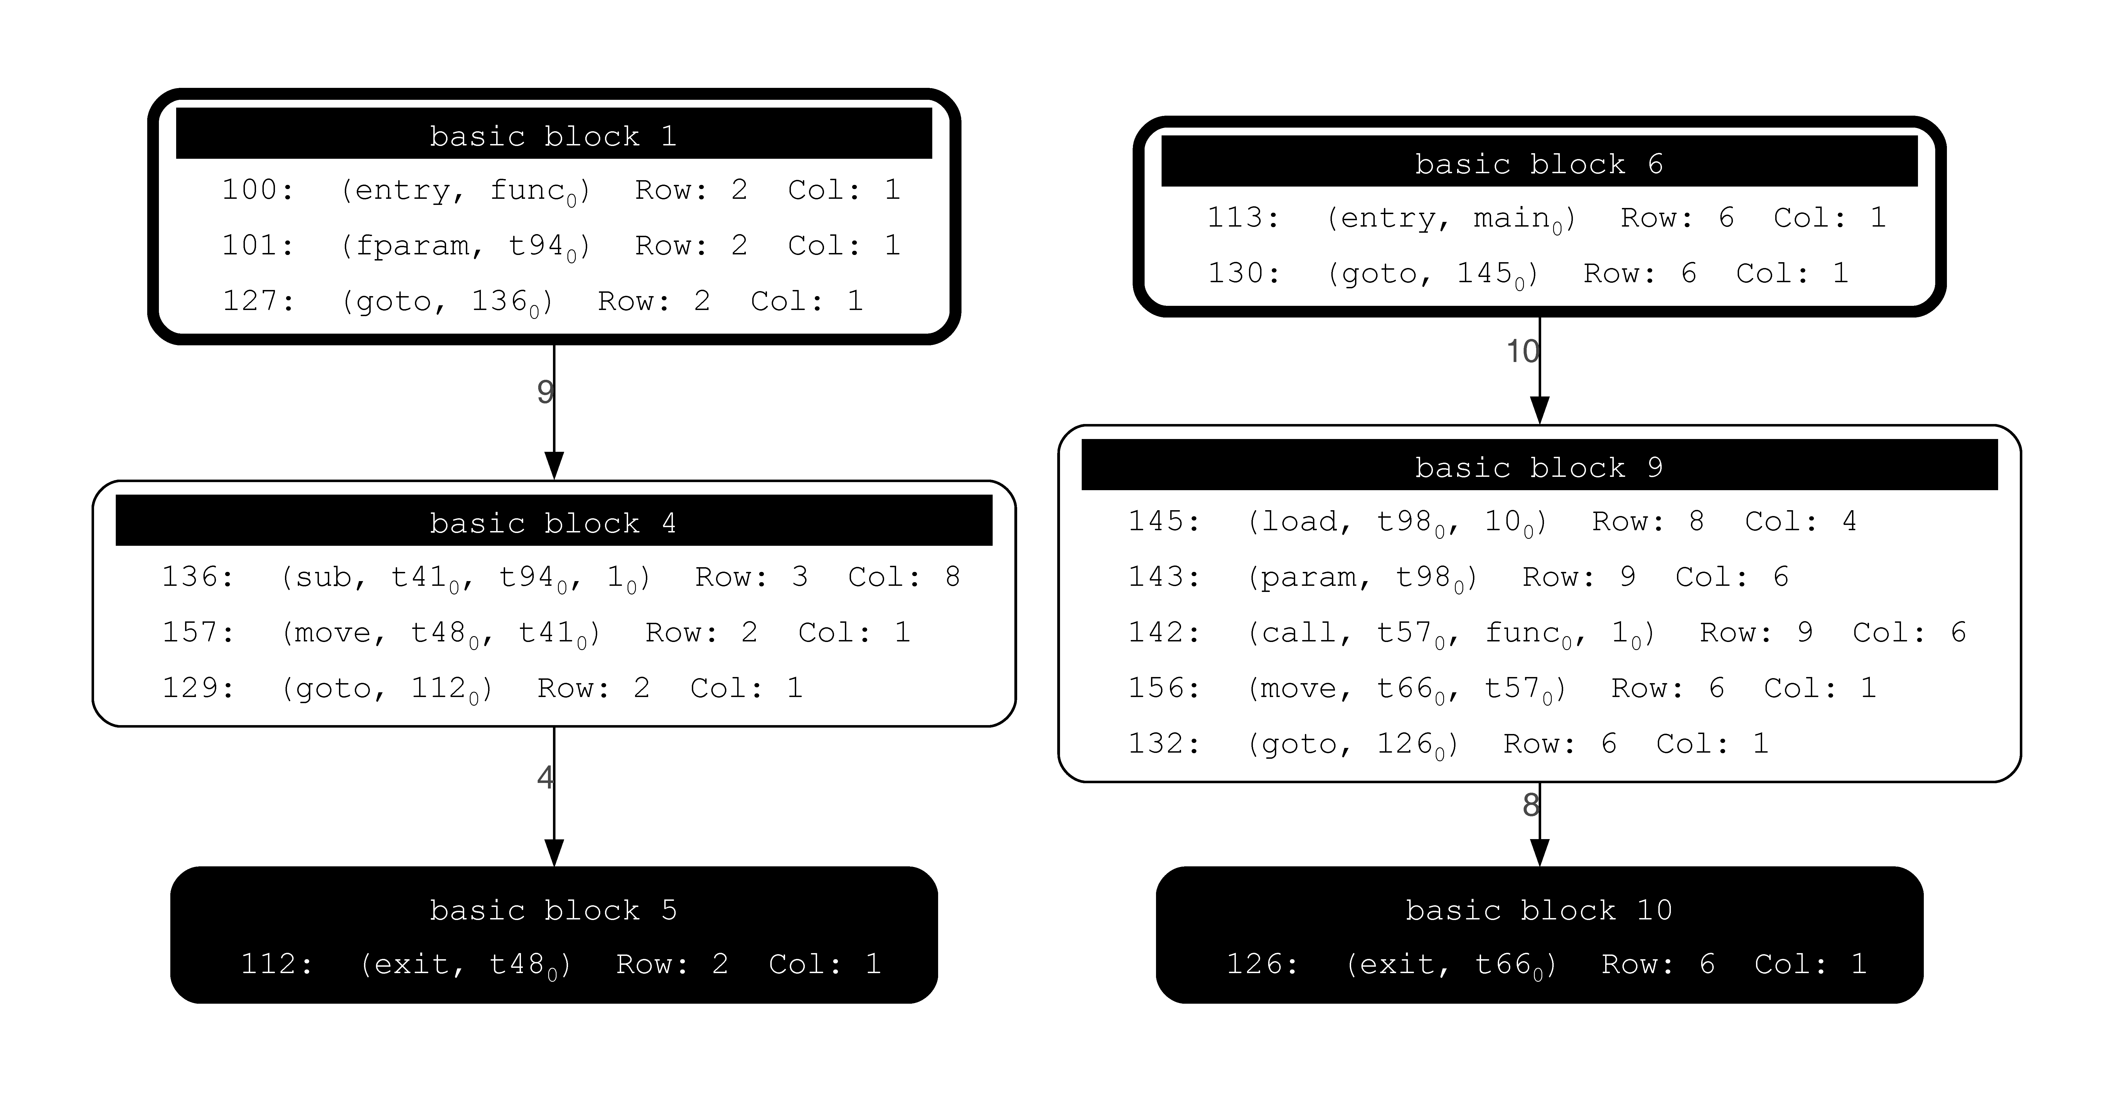
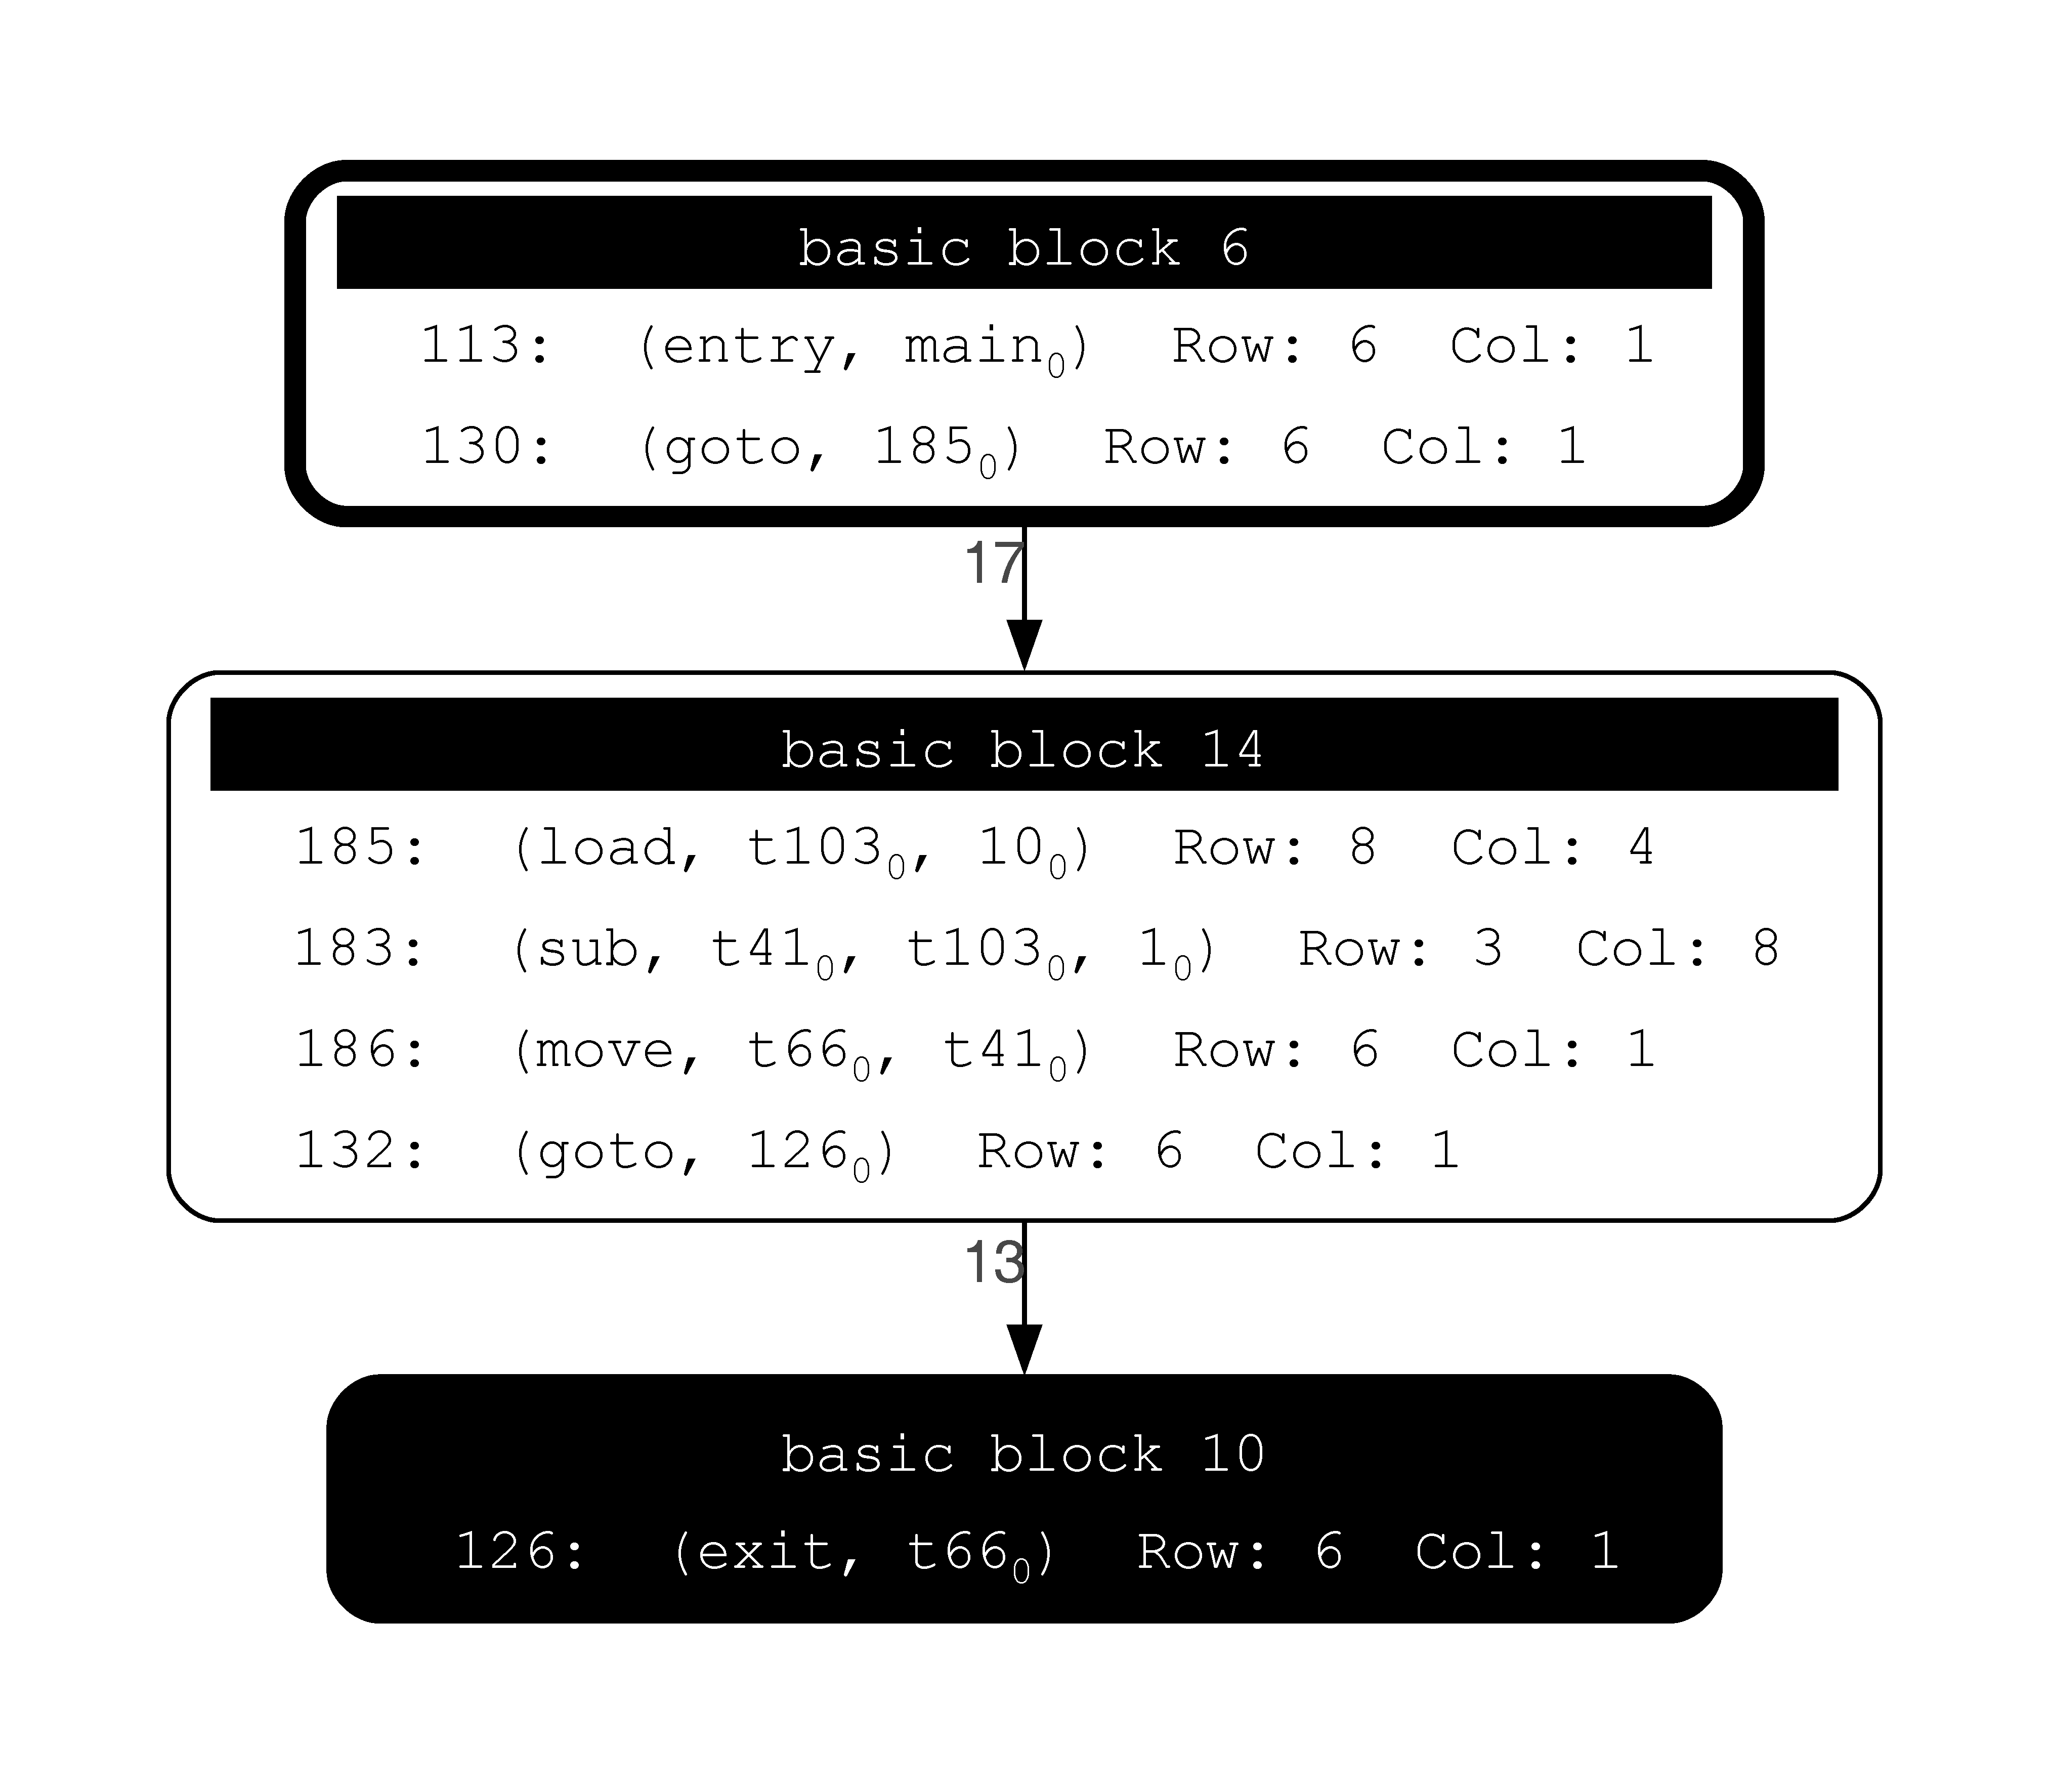
3.机器无关优化——函数内联
将被调用的函数代码“复制”到调用者当中
（1）消除函数调用的开销
（2）展开被调用函数的代码从而可以创造更多的优化机会

Slide 7
3.机器无关优化——函数内联
为了尽可能消除函数调用对优化的不利影响，我们的函数内联条件相当激进。具体地，我们进行函数内联的条件是：
对于非递归函数：在任何条件下都内联。
对于递归函数：(1) 复制自身的次数不大于3；(2) 递归函数中的中间指令数不大于666。
效果展示：
测试用例 | 00_bitset1 | 01_mm1 | 02_mv1 | 03_sort1 | conv1 | crypto-1
没有函数内联 | 1S-602544us | 5S-908030us | 4S-77609us | 1S-346808us | 23S-805502us | 3S-882066us
有函数内联 | 1S-274622us | 5S-799036us | 4S-186990us | 0S-948020us | 22S-928000us | 1S-352770us

Slide 8
3.机器无关优化——懒惰代码移动
懒惰代码移动是在减少不必要的代码重复执行并在保持程序语义不变的前提下，尽量将代码移到更合适的位置，从而提高程序的运行效率。
步骤：
（1）将while循环转换为do-while循环（循环倒置）。
（2）不基于SSA，使用传统数据流方程分别计算
①局部属性：
局部透明性、局部可用性、局部预期性
②全局属性：
全局可用性、全局预期性、最早插入点、最晚插入点、最优插入和删除集合。

Slide 9
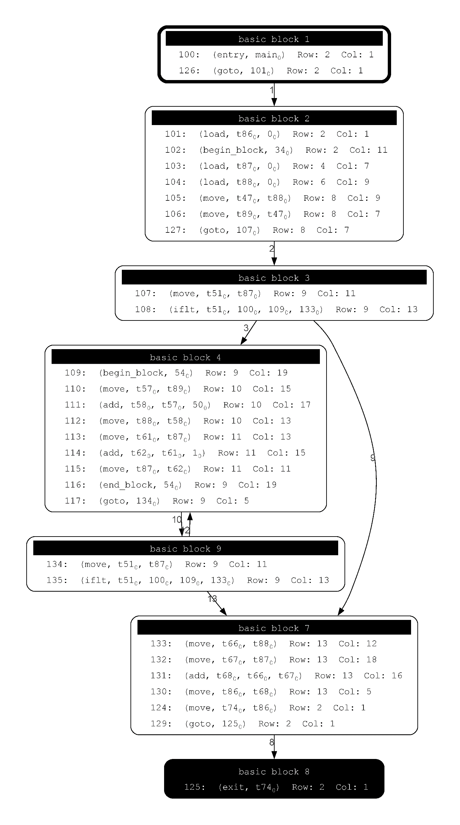
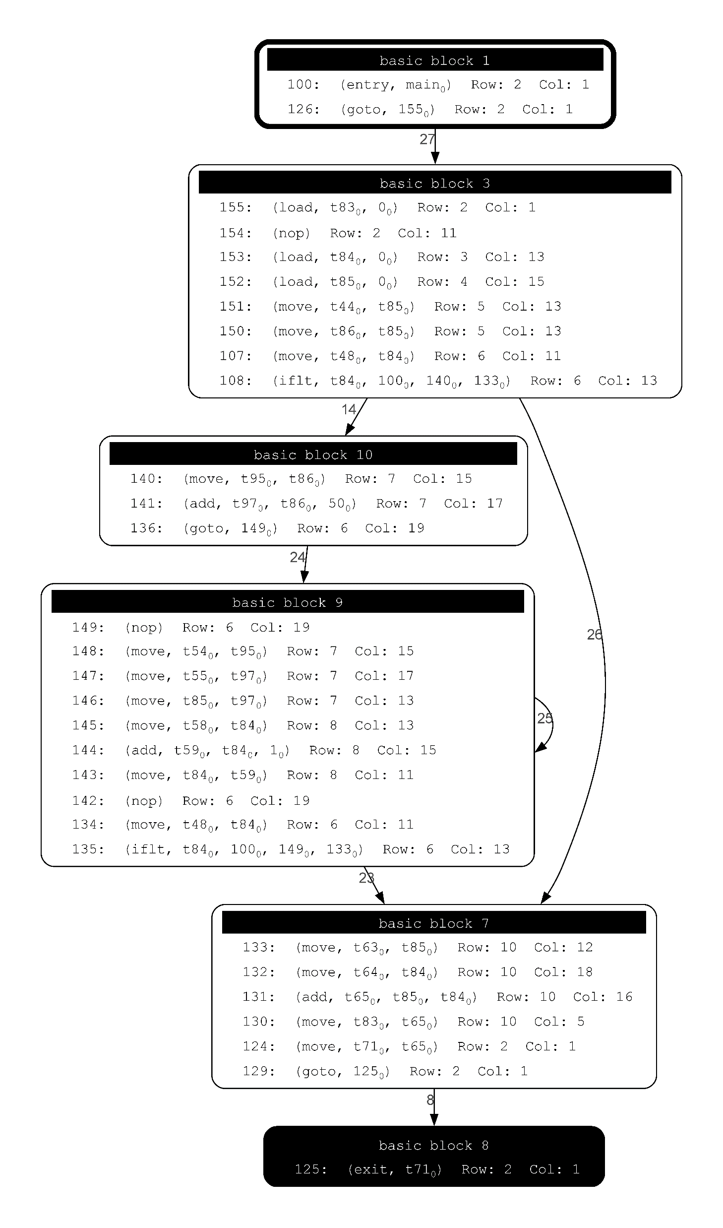
3.机器无关优化——懒惰代码移动
效果展示：
int main(){
int i = 0;
int sum = 0;
int c = sum;
while(i < 100){
sum = c + 50;
i = i + 1;
}
return sum + i;
}

Slide 10
4.后端优化——树模式匹配指令选择
指令选择：树模式匹配
使用工具：iburg
树模式匹配具有两个内在的缺点：
1.因为树的本质，公共子表达式不能被正确地建模。
*
*
+
f
g
h

Slide 11
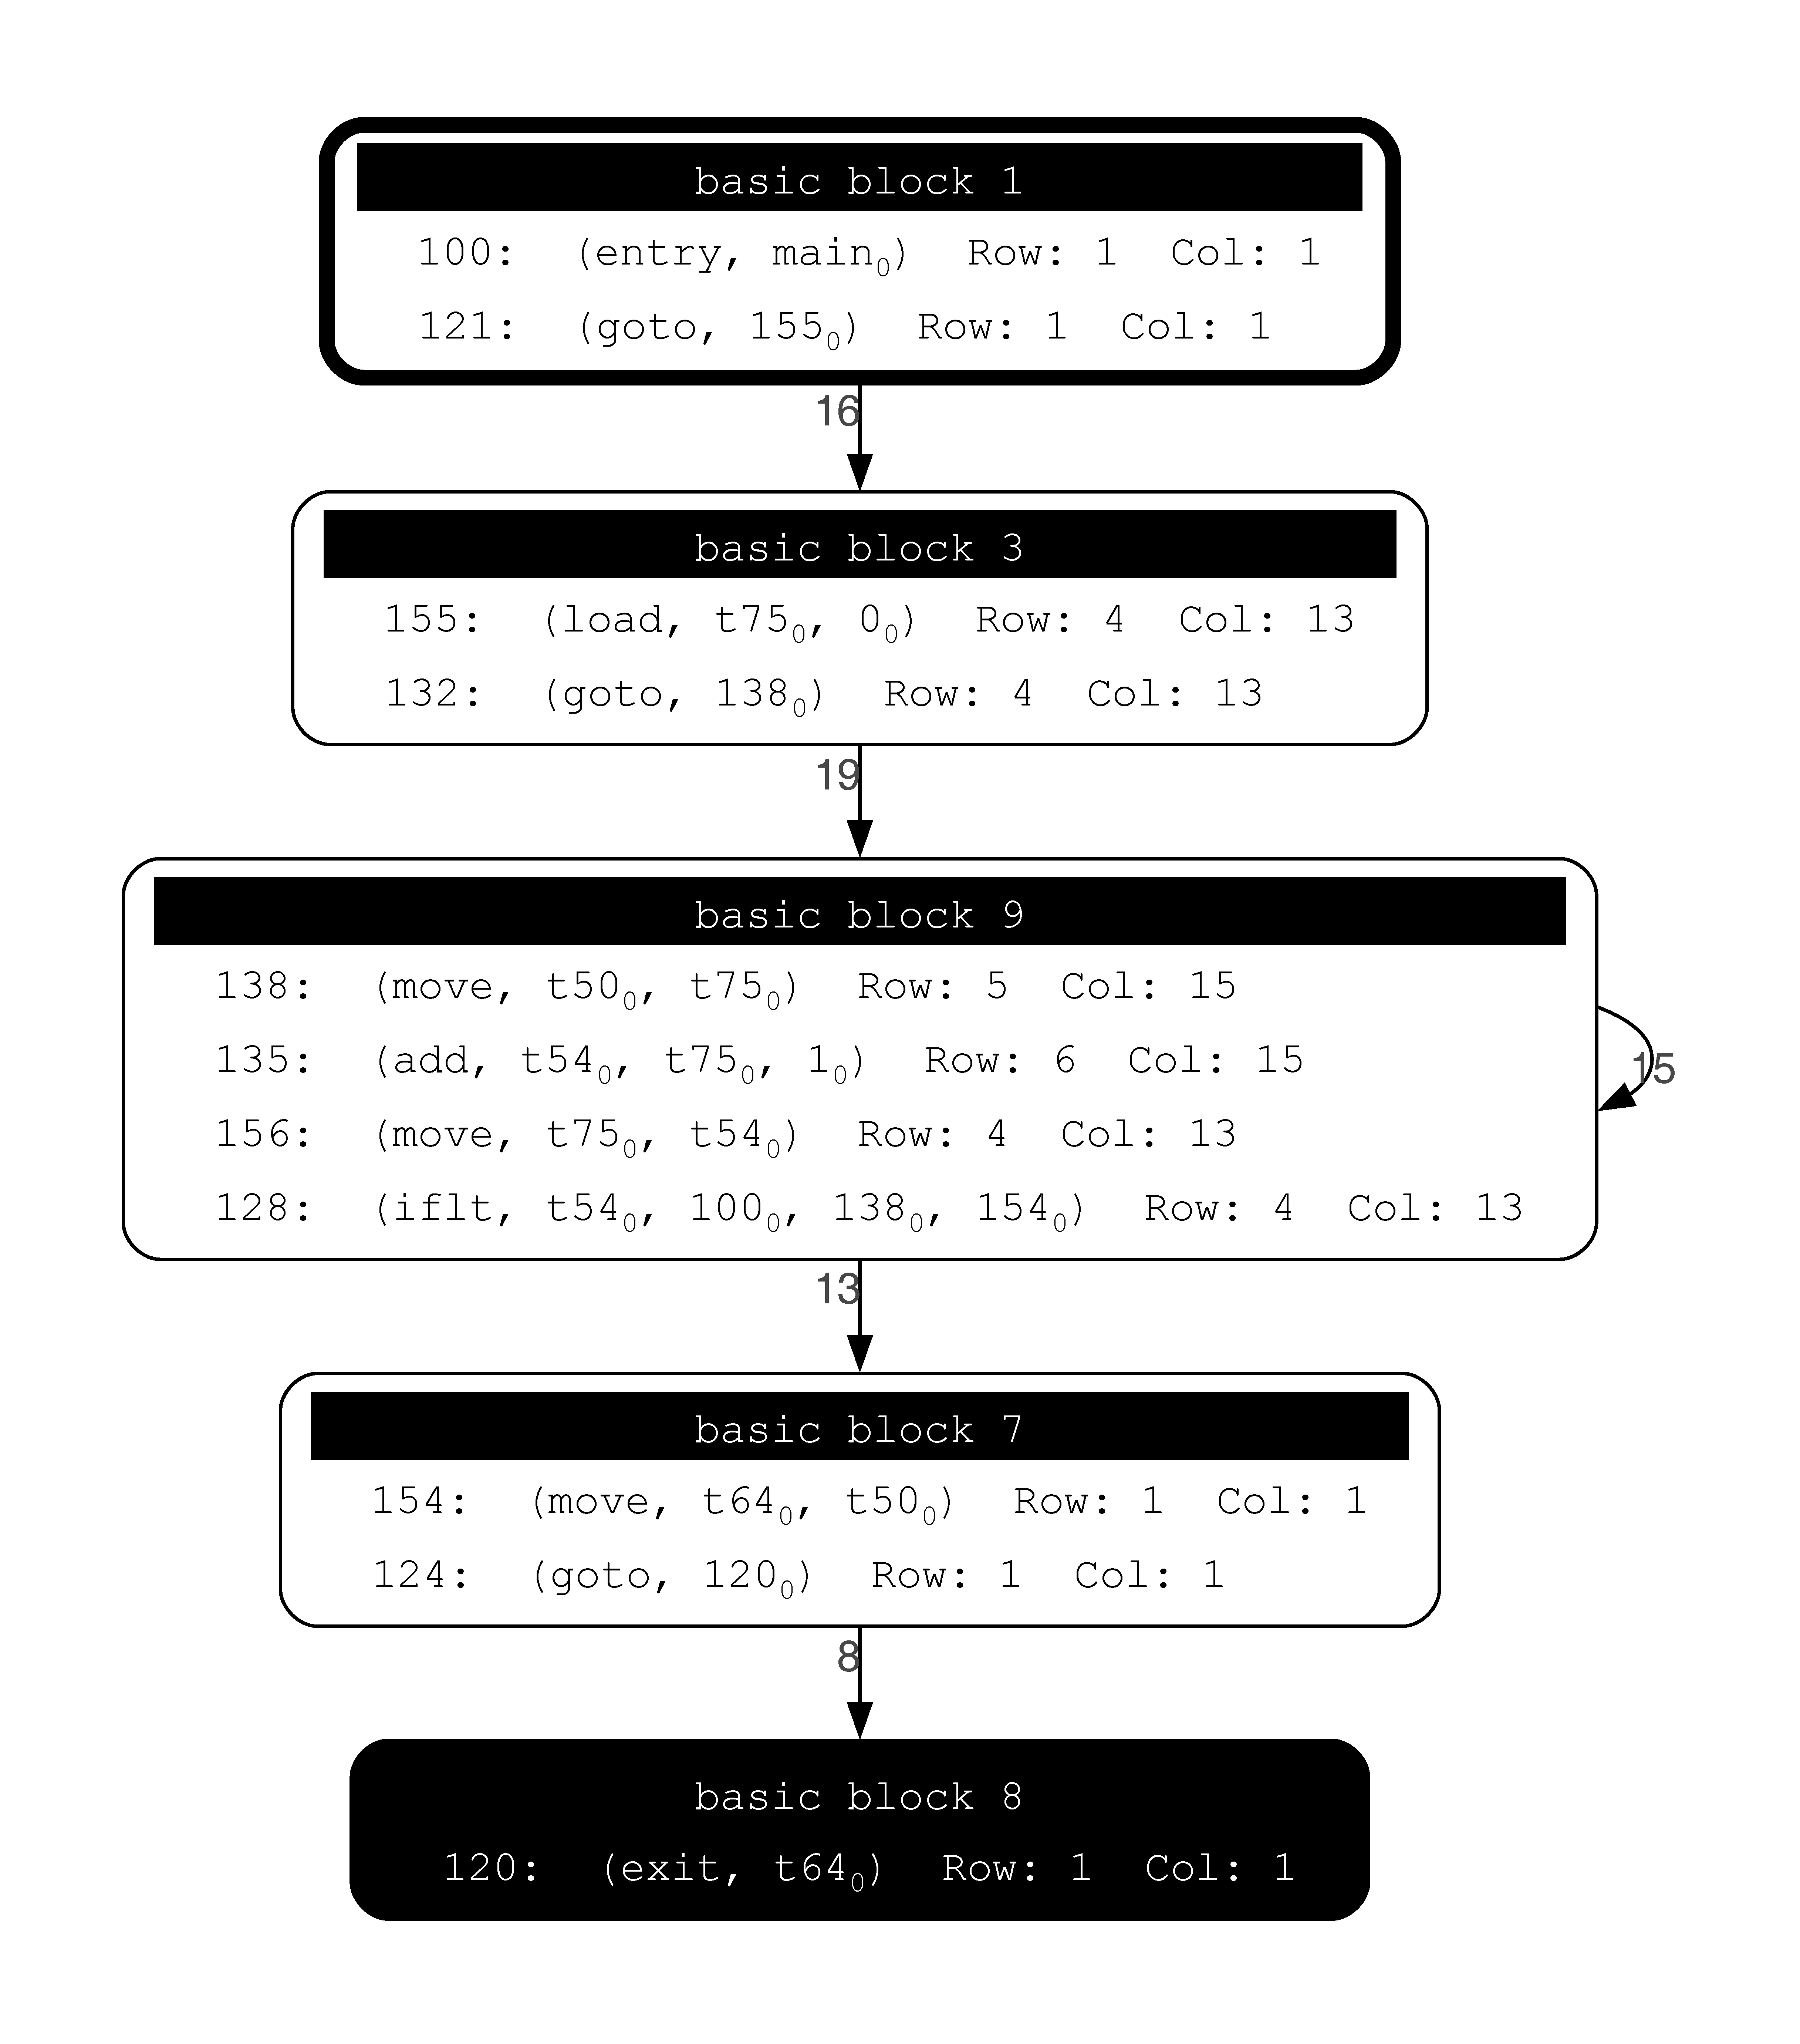
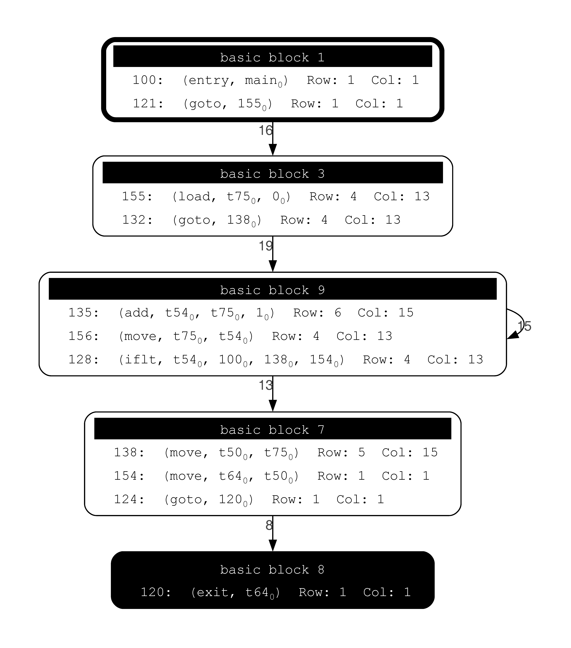
4.后端优化——树模式匹配指令选择
树模式匹配具有两个内在的缺点：
2.树不能模拟控制流，指令选择器仅工作在基本块内的表达式树上。
int main(){
int i = 0;
int sum = 0;
while(i < 100){
sum = i;
i = i + 1;
}
return sum;
}
×

Slide 12
4.后端优化——树模式匹配指令选择
因此，我的解决方案是不把表达式建模为树，而是有向无环图（DAG）。
因为DAG上无法应用树模式匹配，我的解决方法是把它们去DAG化成为一个树林：从共享节点分裂边
*
*
(t)
*
+
t
*
+
f
g
h
t
f
g
h

Slide 13
4.后端优化——树模式匹配指令选择
效果对比（2024年编译赛隐藏测试用例）：
测试用例 | 宏展开/μs | 树模式匹配/μs | Speedup | 测试用例 | 宏展开/μs | 树模式匹配/μs | Speedup
2024-0ZE-13.sy | 4173949 | 3950206 | 1.056641 | 2024-I4W-2.sy | 4503088 | 4473799 | 1.006547
2024-1WO-11.sy | 6751656 | 6762321 | 0.998423 | 2024-JVU-10.sy | 63496979 | 64001915 | 0.992111
2024-2KM-21.sy | 5279556 | 5263564 | 1.003038 | 2024-K0I-17.sy | 12658226 | 12698259 | 0.996847
2024-7UJ-12.sy | 403527 | 434624 | 0.928451 | 2024-KVV-20.sy | 4250073 | 3917769 | 1.08482
2024-8NL-18.sy | 4170735 | 3949498 | 1.056016 | 2024-LN4-9.sy | 6921874 | 6172911 | 1.121331
2024-931-6.sy | 2120405 | 2108664 | 1.005568 | 2024-MXP-16.sy | 6840113 | 6839250 | 1.000126
2024-BAV-3.sy | 156947185 | 162064850 | 0.968422 | 2024-NCY-23.sy | 15896766 | 16561245 | 0.959877
2024-C64-14.sy | 8072779 | 8020652 | 1.006499 | 2024-NKK-22.sy | 1870928 | 1720721 | 1.087293
2024-CH6-24.sy | 604420 | 604928 | 0.99916 | 2024-NT1-4.sy | 11668529 | 11640021 | 1.002449
2024-DCV-7.sy | 6921112 | 6166181 | 1.122431 | 2024-PKP-8.sy | 7634308 | 7031335 | 1.085755
2024-FAF-19.sy | 30228272 | 30400314 | 0.994341 | 2024-U03-25.sy | 65063926 | 64689128 | 1.005794
2024-FVJ-15.sy | 6922527 | 6161867 | 1.123446 | 2024-VTF-5.sy | 4180805 | 3945550 | 1.059625
2024-H17-1.sy | 6552959 | 6553948 | 0.999849

Slide 14
4.后端优化——树模式匹配指令选择
效果对比（2022年编译赛测试用例）：
测试用例 | 宏展开 | 树模式匹配 | Speedup | 测试用例 | 宏展开 | 树模式匹配 | Speedup
00_bitset3.sy | 3794824 | 3879375 | 0.978205 | floyd-2.sy | 9941925 | 9944920 | 0.999699
01_mm1.sy | 5092966 | 4675480 | 1.089293 | gameoflife-gosper.sy | 13663692 | 13545637 | 1.008715
02_mv2.sy | 1935612 | 1931088 | 1.002343 | gameoflife-oscillator.sy | 12173986 | 11657120 | 1.044339
03_sort2.sy | 14327465 | 14692855 | 0.975131 | gameoflife-p61glidergun.sy | 12276992 | 12054894 | 1.018424
04_spmv1.sy | 2726272 | 2654777 | 1.026931 | hoist-3.sy | 6004094 | 6008118 | 0.99933
brainfuck-bootstrap.sy | 11037832 | 11339575 | 0.97339 | instruction-combining-3.sy | 5493 | 5131 | 1.070552
brainfuck-mandelbrot-nerf.sy | 33688804 | 32872997 | 1.024817 | integer-divide-optimization-3.sy | 3377368 | 3453131 | 0.97806
brainfuck-pi-nerf.sy | 1805433 | 1804360 | 1.000595 | median2.sy | 14233003 | 14264274 | 0.997808
conv1.sy | 16554466 | 16579750 | 0.998475 | shuffle0.sy | 12274665 | 7701364 | 1.59383
crypto-3.sy | 1439143 | 1455378 | 0.988845 | sl1.sy | 5787529 | 5310981 | 1.089729
dead-code-elimination-3.sy | 156517 | 157246 | 0.995364 | stencil0.sy | 51668 | 43388 | 1.190836
fft2.sy | 9760849 | 9749142 | 1.001201 | transpose2.sy | 10668714 | 10515067 | 1.014612

Slide 15
4.后端优化——树模式匹配指令选择
效果对比（2023年编译赛隐藏测试用例）：
测试用例 | 宏展开/μs | 树模式匹配/μs | Speedup
h-1-03.sy | 29487849 | 29507789 | 0.999324
h-2-02.sy | 6564109 | 6564027 | 1.000012
h-3-01.sy | 3092699 | 2999934 | 1.030922
h-4-01.sy | 2096392 | 2061749 | 1.016803
h-5-01.sy | 6890393 | 6118613 | 1.126136
h-6-01.sy | 3202245 | 3202249 | 0.999999
h-7-01.sy | 637700 | 637715 | 0.999976
h-8-03.sy | 4145386 | 3945224 | 1.050735

Slide 16
4.后端优化——寄存器分配
我们实现了现代的线性扫描寄存器分配和传统的图着色寄存器分配算法，并对它们的效果进行了对比。
测试用例 | 图着色/μs | 线性扫描/μs | 比值
00_bitset3.sy | 3579502 | 3838601 | 1.072384091
01_mm1.sy | 6451094 | 5963009 | 0.92434074
02_mv1.sy | 4087501 | 4336111 | 1.060822003
03_sort2.sy | 12572175 | 15175800 | 1.207094238
04_spmv1.sy | 2708708 | 3072287 | 1.134225985
brainfuck-bootstrap.sy | 8899746 | 21089481 | 2.369672236
brainfuck-mandelbrot-nerf.sy | 31405459 | 62509069 | 1.990388645
brainfuck-pi-nerf.sy | 1642736 | 3067577 | 1.86735848
conv1.sy | 22563311 | 23068627 | 1.022395472
crypto-3.sy | 1432540 | 1646258 | 1.149188155
dead-code-elimination-3.sy | 157583 | 225388 | 1.430281185
fft2.sy | 10101816 | 10752970 | 1.064459103

Slide 17
4.后端优化——寄存器分配
（续表）
测试用例 | 图着色/μs | 线性扫描/μs | 比值
floyd-2.sy | 9593374 | 12354673 | 1.287833978
gameoflife-gosper.sy | 20918557 | 21836063 | 1.043860865
gameoflife-oscillator.sy | 13785082 | 19132077 | 1.387882713
gameoflife-p61glidergun.sy | 18541923 | 19316157 | 1.041755863
hoist-3.sy | 6037839 | 6003873 | 0.994374477
instruction-combining-3.sy | 5132 | 7134 | 1.390101325
integer-divide-optimization-3.sy | 5931390 | 6145087 | 1.036028149
median2.sy | 15862549 | 25994770 | 1.638751124
shuffle1.sy | 10261097 | 10669590 | 1.039809876
sl1.sy | 5311551 | 6151660 | 1.158166419
stencil1.sy | 107344 | 100536 | 0.936577731
transpose2.sy | 11145741 | 11171696 | 1.002328692
最终我们的性能测试使用线性扫描寄存器分配策略。

Slide 18
4.后端优化——条件指令优化
条件指令优化:
条件跳转指令，对其跳转到的基本块中的指令添加条件，从而去掉该条件跳转指令，能够提升代码的执行速度。
B0
…
cmp r0, #10
beq .L1
bne .L2
B0
…
cmp r0, #10
addeq r1, r1, #1
subeq r2, r2, #2
addne r3, r3, #3
subne r4, r4, #4
b .L4
B1
.L1:
add r1, r1, #1
sub r2, r2, #2
…
B2
.L2:
add r3, r3, #3
sub r4, r4, #4
…
B4
.L4
…
B4
.L4
…

Slide 19
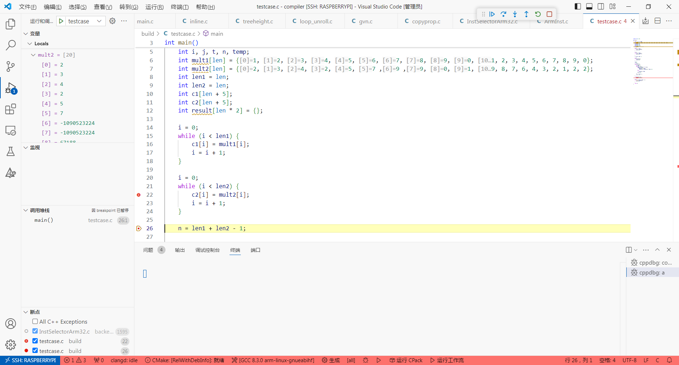
5.对调试器的支持
为了更好地调试编译器本身，以及使编译器的功能更完善，我们在产生汇编的同时产生dwarf2调试信息，以支持使用gdb进行源代码级的调试。

Slide 20
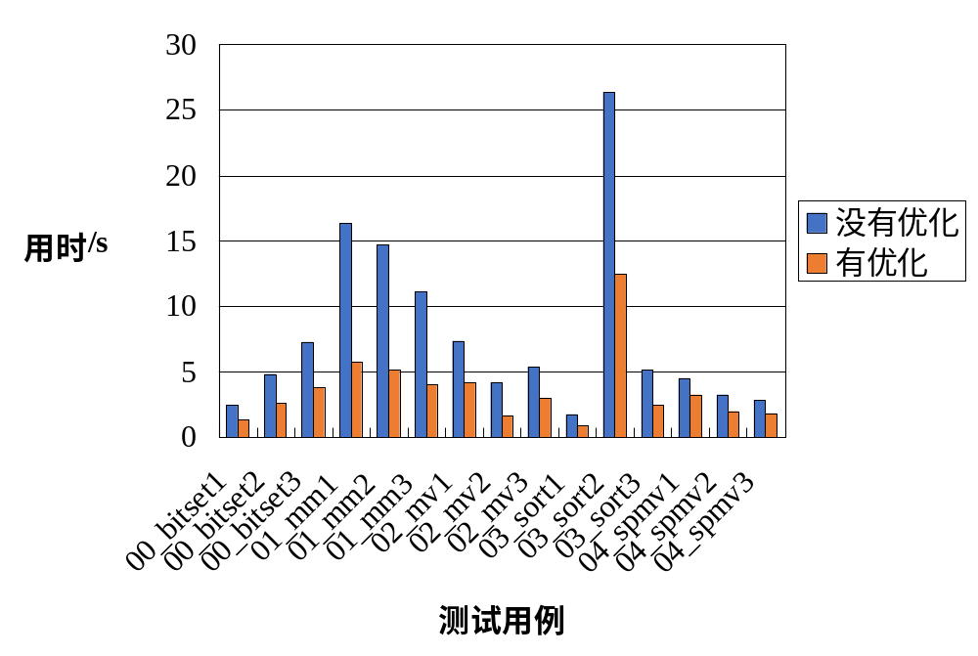
6.测试结果
测试结果：
通过决赛所有功能测例和性能测例。

Slide 21
附录
1.Intro：场景引入，后端指令选择：树模式匹配，从优化讲到代码下沉（代码下沉经典，树模式匹配：支持块内、块间）若引入，性能可能提升。
2.相关工作：介绍代码下沉、（论文：指令选择算法、树模式匹配、代码下沉优化、）
3. 方法:overview,树的构建：包含0.解决遍历顺序的问题，1.树的处理（cse），2.下沉
4.实验：正确性、性能、开销、
相关论文撰写（结构、框架）、相关

Slide 22
敬请各位老师批评指正

Slide 23
寄存器敏感的指令选择和排序
队 伍： | 正道的光
队 员： | 苗潼超 谭钰蓁 袁竟程 马丁
指导老师： | 曾雷杰 林奕
汇报时间： | 2024/08/21

Slide 24
1.引言
编译器的核心使命是把高级的源代码翻译为目标机器特定的代码。
编译器代码生成器后端所涉及的三个优化问题：指令选择、指令调度与寄存器分配。
指令选择：通过尽可能用好可用的机器指令，将程序从目标机器无关的表示翻译到一个目标机器特定的形式。
指令调度：对程序块或过程中的操作进行排序以有效利用处理器资源。
寄存器分配：确定在程序的每个点上，哪个值应该存放在寄存器中以及各个值应该存放在哪个寄存器中。
指令调度与寄存器分配之间的相互作用：对寄存器使用有利的机器码指令排序可能不利于指令级并行性，而对指令级并行性有利的排序可能不利于寄存器使用。

Slide 25
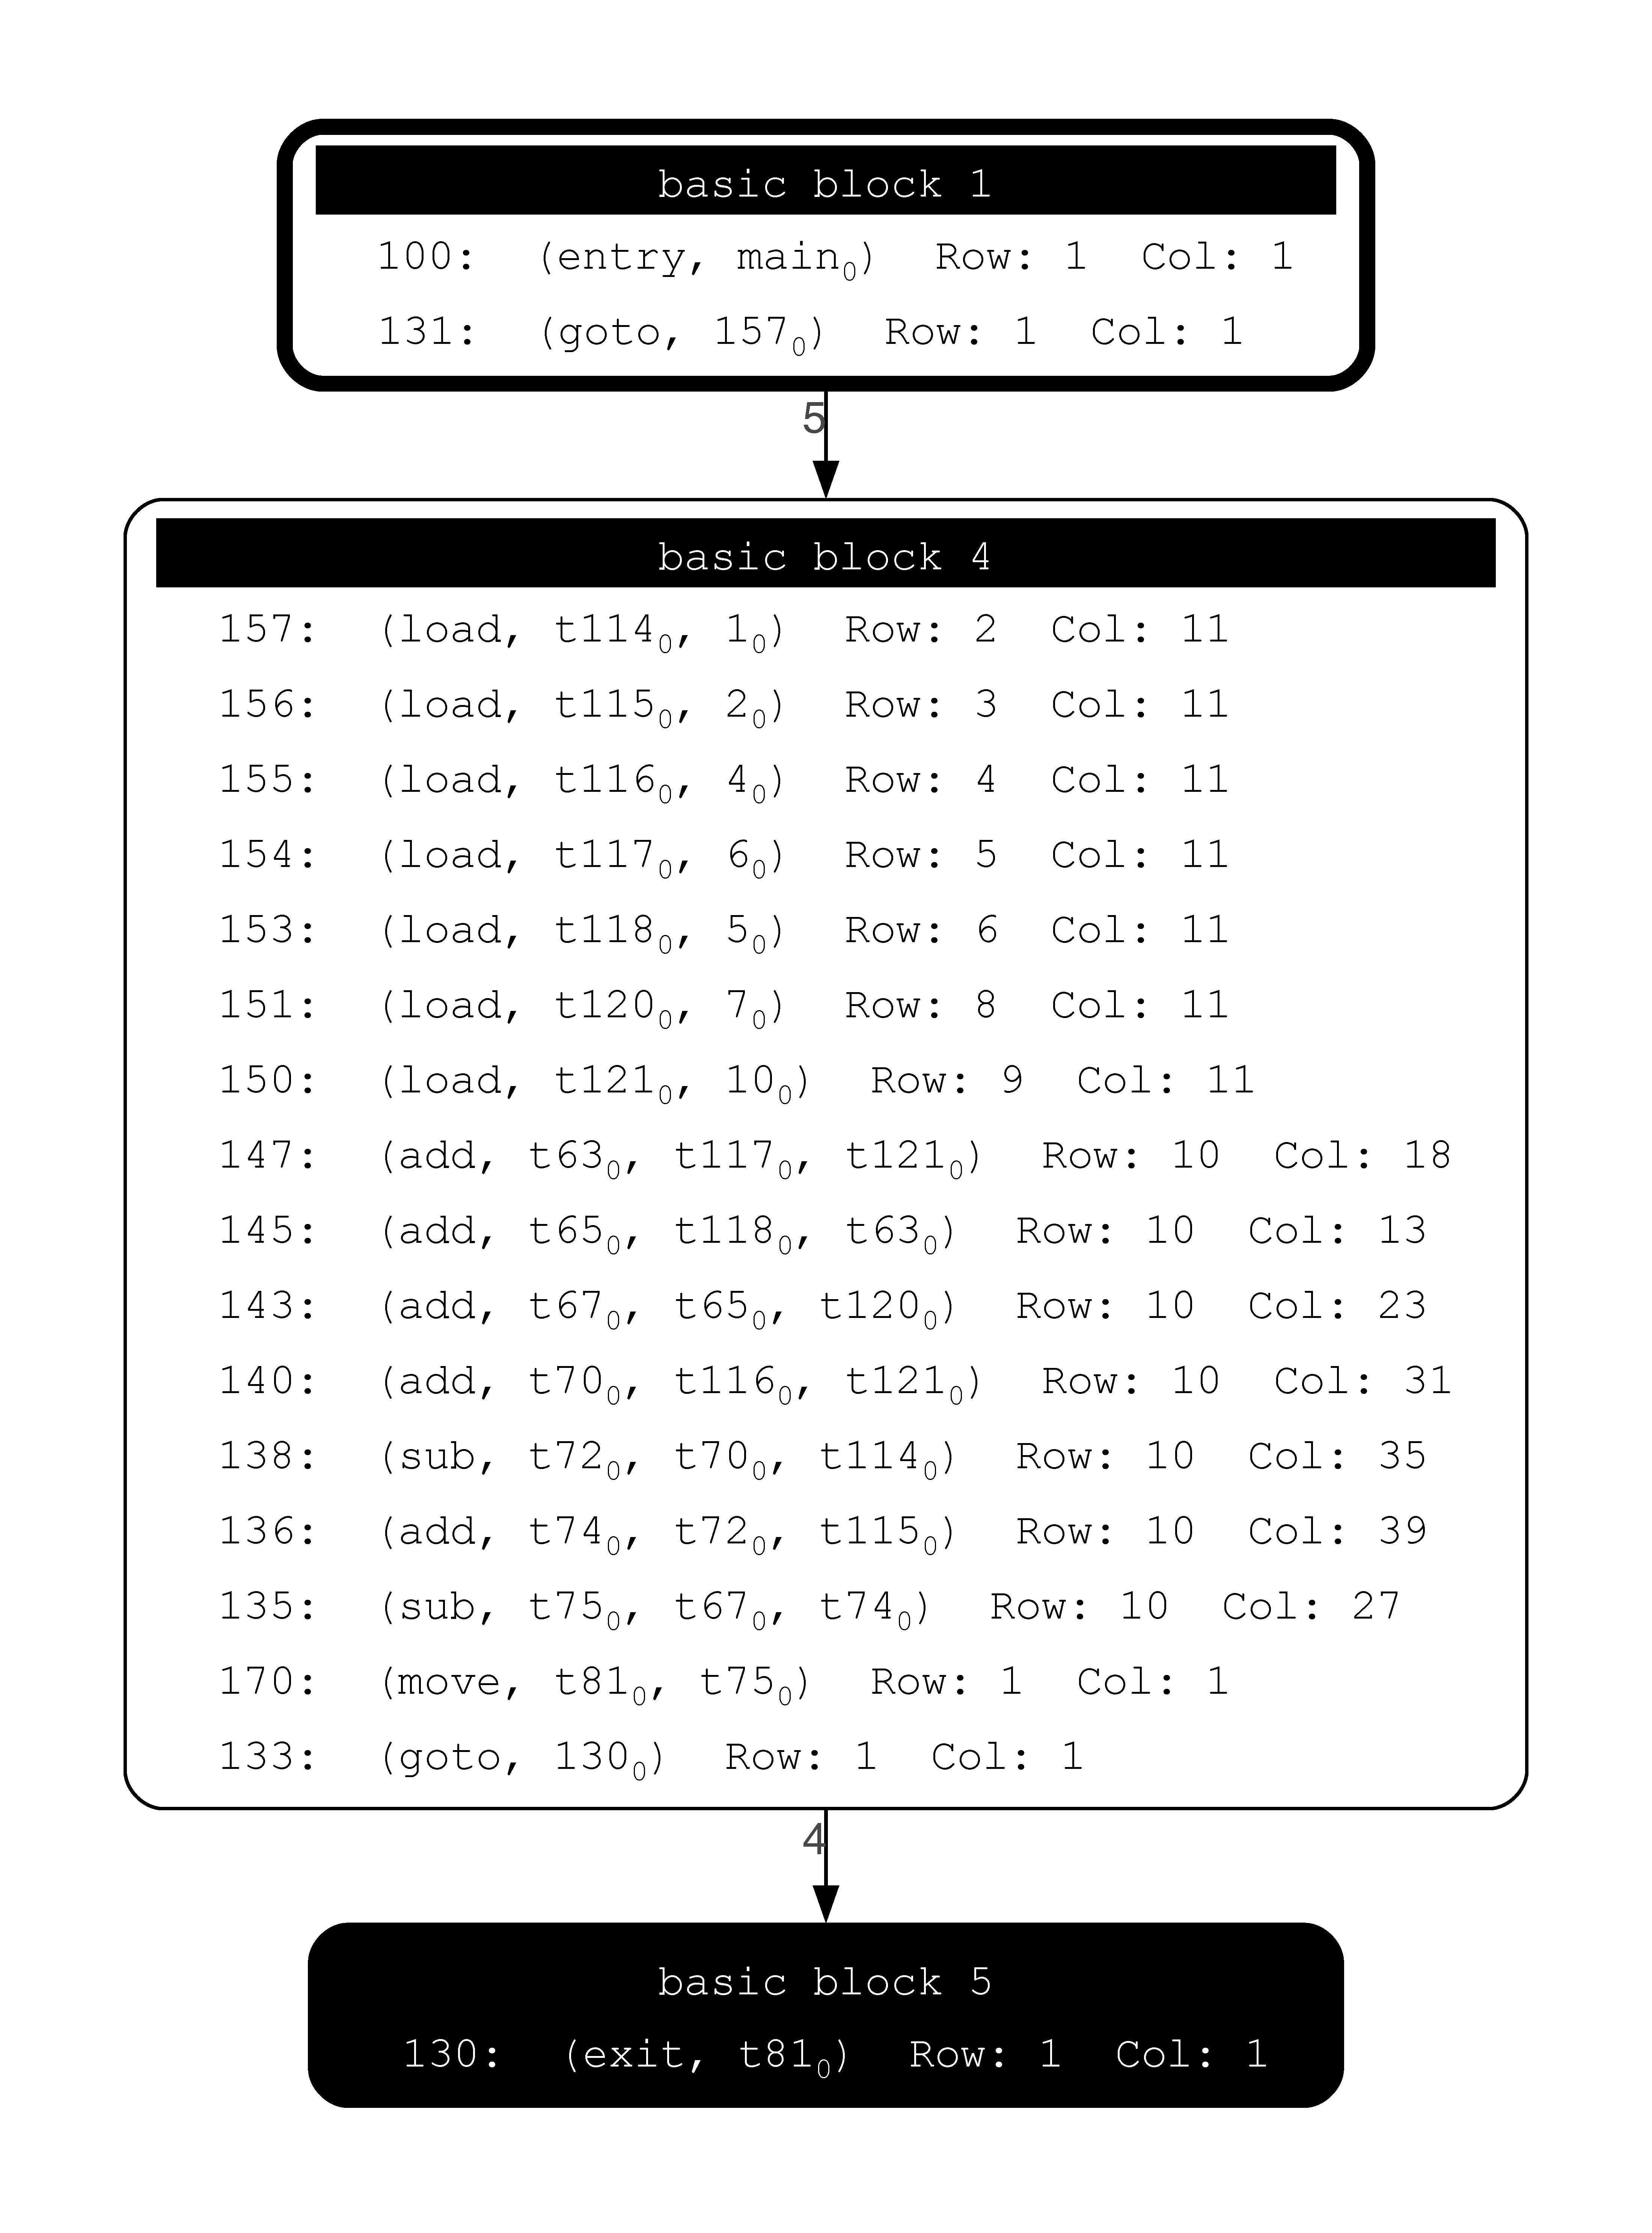
1.引言
指令调度与寄存器分配之间的相互作用
int main() {
int g = 1;
int h = 2;
int e = 4;
int f = 6;
int a = 5;
int b = 6;
int c = 7;
int d = 10;
return (a + (b + d) + c)-
(e + d - g + h);
}

Slide 26
1.引言
指令调度与寄存器分配之间的相互作用
活跃区间：
t114 | t115 | t116 | t117 | t118 | t120 | t121 | t63 | t65 | t67 | t70 | t72 | t74 | t75

Slide 27
1.引言
指令调度与寄存器分配之间的相互作用
活跃区间：
t114 | t115 | t116 | t117 | t118 | t120 | t121 | t63 | t65 | t67 | t70 | t72 | t74 | t75

Slide 28
1.引言
对寄存器使用有利的机器码指令排序可能不利于指令级并行性，而对指令级并行性有利的排序可能不利于寄存器使用。
随着CPU计算时间与内存访问时间之间的性能差距不断扩大，优化寄存器的使用在高性能处理器中变得越来越重要。
尽管某些指令调度问题（如内存和分支指令的放置）对超标量处理器仍然重要，但有些研究人员建议，针对这些处理器的优化编译器应优先减少寄存器压力，而不是增加指令级并行性。
本文提出了一个新算法，用于选择和排序指令，适用于任何在减少寄存器压力优先级较高的处理器，以减少寄存器压力。
本文的解决方案基于通过树模式匹配优化指令选择的工作，1.将单棵树模式匹配的范围由扩展的基本块进一步扩展，从而允许更加复杂机器指令的匹配；2.设计了启发式算法，用于高效地选择和拆分程序DAG的结点；3.设计了一个基于树的指令排序算法，用于减少寄存器压力。
在armv7上的“正道的光” SysY2022语言编译器上实现，并运行了SysY2022语言 基准测试。算法可在与传统树模式匹配几乎相同的时间内完成，性能结果表明，本文提出的算法最高可带来1.59x的性能提升。

Slide 29
2.相关工作
1.指令选择
宏展开：始于1960年代后期，在组成输入程序的字符串上进行模板匹配，产生的代码质量差，指令选择器小、快。
树覆盖（树模式匹配）：将输入程序转换为一组树，然后查找并选择模式，使得每个表达式树中每个节点都为某个模式所覆盖。最著名的指令选择方法，非常快非常高效，并支持许多机器的代码生成。缺点：公共子表达式不能被正确地建模；树不能模拟控制流。
DAG覆盖：公共子表达式及多个输出的机器指令可以直接塑造，在现代编译器的指令选择中应用得最多的技术。最优指令选择不再能在线性时间内完成，因为这个问题是NP完全问题。
基于图的做法：最强大，不过，要解决两个NP完全问题。
参考文献：Blindell G S H .Survey on Instruction Selection: An Extensive and Modern Literature Review[J].Software & Computer Systems Scs, 2013.DOI:10.48550/arXiv.1306.4898.

Slide 30
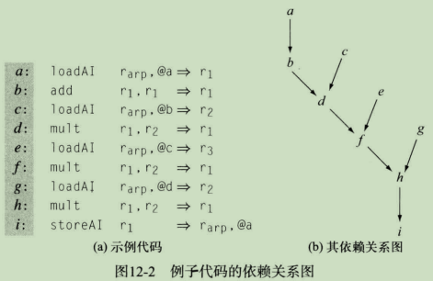
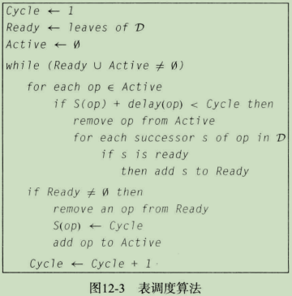
2.相关工作
2.指令调度
指令调度问题定义在基本程序块的依赖关系图D之上，D不是树，它是由多个有向无环图（DAG）形成的森林。
经典表调度运行在一个基本程序块上，遵循四个步骤：重命名以避免反相关、建立依赖关系图D、为每个操作指定优先级、重复选择一个操作并调度它。

Slide 31
2.相关工作
3. Sarkar V , Serrano M J , Simons B B .Register-sensitive selection, duplication, and sequencing of instructions[J].DBLP, 2001.DOI:10.1145/377792.377849.

Slide 32
3.实现

Slide 33
4.实验
效果对比（2024年编译赛隐藏测试用例）：
测试用例 | 宏展开/μs | 树模式匹配/μs | Speedup | 测试用例 | 宏展开/μs | 树模式匹配/μs | Speedup
2024-0ZE-13.sy | 4173949 | 3950206 | 1.056641 | 2024-I4W-2.sy | 4503088 | 4473799 | 1.006547
2024-1WO-11.sy | 6751656 | 6762321 | 0.998423 | 2024-JVU-10.sy | 63496979 | 64001915 | 0.992111
2024-2KM-21.sy | 5279556 | 5263564 | 1.003038 | 2024-K0I-17.sy | 12658226 | 12698259 | 0.996847
2024-7UJ-12.sy | 403527 | 434624 | 0.928451 | 2024-KVV-20.sy | 4250073 | 3917769 | 1.08482
2024-8NL-18.sy | 4170735 | 3949498 | 1.056016 | 2024-LN4-9.sy | 6921874 | 6172911 | 1.121331
2024-931-6.sy | 2120405 | 2108664 | 1.005568 | 2024-MXP-16.sy | 6840113 | 6839250 | 1.000126
2024-BAV-3.sy | 156947185 | 162064850 | 0.968422 | 2024-NCY-23.sy | 15896766 | 16561245 | 0.959877
2024-C64-14.sy | 8072779 | 8020652 | 1.006499 | 2024-NKK-22.sy | 1870928 | 1720721 | 1.087293
2024-CH6-24.sy | 604420 | 604928 | 0.99916 | 2024-NT1-4.sy | 11668529 | 11640021 | 1.002449
2024-DCV-7.sy | 6921112 | 6166181 | 1.122431 | 2024-PKP-8.sy | 7634308 | 7031335 | 1.085755
2024-FAF-19.sy | 30228272 | 30400314 | 0.994341 | 2024-U03-25.sy | 65063926 | 64689128 | 1.005794
2024-FVJ-15.sy | 6922527 | 6161867 | 1.123446 | 2024-VTF-5.sy | 4180805 | 3945550 | 1.059625
2024-H17-1.sy | 6552959 | 6553948 | 0.999849

Slide 34
4.实验
效果对比（2022年编译赛测试用例）：
测试用例 | 宏展开 | 树模式匹配 | Speedup | 测试用例 | 宏展开 | 树模式匹配 | Speedup
00_bitset3.sy | 3794824 | 3879375 | 0.978205 | floyd-2.sy | 9941925 | 9944920 | 0.999699
01_mm1.sy | 5092966 | 4675480 | 1.089293 | gameoflife-gosper.sy | 13663692 | 13545637 | 1.008715
02_mv2.sy | 1935612 | 1931088 | 1.002343 | gameoflife-oscillator.sy | 12173986 | 11657120 | 1.044339
03_sort2.sy | 14327465 | 14692855 | 0.975131 | gameoflife-p61glidergun.sy | 12276992 | 12054894 | 1.018424
04_spmv1.sy | 2726272 | 2654777 | 1.026931 | hoist-3.sy | 6004094 | 6008118 | 0.99933
brainfuck-bootstrap.sy | 11037832 | 11339575 | 0.97339 | instruction-combining-3.sy | 5493 | 5131 | 1.070552
brainfuck-mandelbrot-nerf.sy | 33688804 | 32872997 | 1.024817 | integer-divide-optimization-3.sy | 3377368 | 3453131 | 0.97806
brainfuck-pi-nerf.sy | 1805433 | 1804360 | 1.000595 | median2.sy | 14233003 | 14264274 | 0.997808
conv1.sy | 16554466 | 16579750 | 0.998475 | shuffle0.sy | 12274665 | 7701364 | 1.59383
crypto-3.sy | 1439143 | 1455378 | 0.988845 | sl1.sy | 5787529 | 5310981 | 1.089729
dead-code-elimination-3.sy | 156517 | 157246 | 0.995364 | stencil0.sy | 51668 | 43388 | 1.190836
fft2.sy | 9760849 | 9749142 | 1.001201 | transpose2.sy | 10668714 | 10515067 | 1.014612

Slide 35
4.实验
效果对比（2023年编译赛隐藏测试用例）：
测试用例 | 宏展开/μs | 树模式匹配/μs | Speedup
h-1-03.sy | 29487849 | 29507789 | 0.999324
h-2-02.sy | 6564109 | 6564027 | 1.000012
h-3-01.sy | 3092699 | 2999934 | 1.030922
h-4-01.sy | 2096392 | 2061749 | 1.016803
h-5-01.sy | 6890393 | 6118613 | 1.126136
h-6-01.sy | 3202245 | 3202249 | 0.999999
h-7-01.sy | 637700 | 637715 | 0.999976
h-8-03.sy | 4145386 | 3945224 | 1.050735

Slide 36
5.
TACO
ASPLOS

